Slide 1
Причины скулшутинга: почему подростки устраивают стрельбу в школах?
Педагог-психолог МАОУ «Лицей № 67 г. Челябинска,
к.псх.н., Н.И. Аркаева

Slide 2
Скулшутинг – это заранее спланированное, организованное вооруженное нападение в учебном заведении, которое иногда готовится несколько лет.
Вид учебных заведений варьируется от начальной школы до университета

Slide 3
Возникновение и тиражирование
Массовое убийство в школе «Колумбайн» в 1999 году в США штате Колорадо двумя учениками. Они вели дневник. Образ бунтарей, борцов с системой, отпор обидчикам.
Эффект Вертера – волна подражаний таких случаев после широкого освещения в СМИ.
В социальных сетях распространяются группы «колумбайнеров».
В России около 70 тысяч подростков – сторонники субкультуры, поощряющей нападение.
80% нападавших предупреждали знакомых о своих намерениях.
Важно на это обращать внимание детей и взрослых и если такая информация появляется, то сообщать в полицию

Slide 4
Мотивы и идеология нападающего
Ненависть к людям
Власть: я – судья мира, я – Бог
Самоутверждение. Желание прославиться даже посмертно.
Восхищение исключительностью, жажда подражания (копирование через одежду, символику, состоят в деструктивных группах, пропагандирующих нападения)
Переполненность негативными эмоциями: ненависть, гнев, ощущение себя изгоем, одиночество, мизантропия, искаженный взгляд на мир (взгляд Кая, синдром Анны Карениной).
«Это мой выбор – убить человека».

Slide 5
Причины скулшутинга
Внешние
Внутренние
Внешние

Slide 6
Внешние
Конфликтная обстановка внутри семьи
Отсутствие внимания родителей к ребенку
Нарушенная коммуникация в школе со сверстниками или педагогами
Буллинг (травля) – агрессивное преследование одного из членов коллектива со стороны других членов коллектива или его части.
Наличие психологических трудностей или расстройств
Интерес ребенка к компьютерным играм, в которых присутствует сцены насилия.

Slide 7

Внутренние
Затяжное депрессивное состояние
Ведомость
Незрелость
Внушаемость

Slide 8
Факторы, влияющие на появление скулшутинга (Н.К. Ньюман, 2004)
Самоощущение социальной изоляции, рассмотрение себя как изгоя;
Наличие психологических трудностей или расстройств (не обязательно психических заболеваний);
Распространенность культурных сценариев, в которых поддерживают насилие как средство решения проблем;
Отсутствие системы выявления потенциальных стрелков в школе;
Доступность оружия.

Slide 9
Стадии скулшутинга
(Дж. Левин, Э. Мадфис)
Хроническая деформация глубокими жизненными разочарованиями
Неконтролируемая деформация
Острое напряжение
Стадия планирования
Стадия осуществления

Slide 10
Категории школьных стрелков
1. Психопатический тип. Это люди, страдающие нарциссизмом, лишенные эмпатии и с завышенным самомнением.
2. Психотический тип. Это люди с такими серьезными расстройствами, как шизофрения, они могут страдать от галлюцинаций и бреда.
3. «Травмированные школьные стрелки».

Slide 11
Признаки, имеющие значение для предупреждения школьных расстрелов
- сбор плакатов с изображением «стрелков», фильмов и книг, посвященных оружию, регулярные посещения оружейных веб-сайтов, опыт обращения с огнестрельным оружием;

Slide 12
Признаки, имеющие значение для предупреждения школьных расстрелов
- создание веб-страницы, на которой обсуждается случаи расстрелов, размещаются видео со стрельбой, песни с агрессивным содержанием (типа «Вся жизнь – это война, и вся жизнь – это боль, и ты будешь один вести свою личную войну.

Slide 13
Признаки, имеющие значение для предупреждения школьных расстрелов
- прямые свидетельства и намеки на насильственные фантазии и планы. Хотя подростки могут сначала скрыть свои деструктивные фантазии из опасения, что над ними будут смеяться или запишут в психов, с течением времени они могут начать ощущать необходимость рассказать о них.

Slide 14
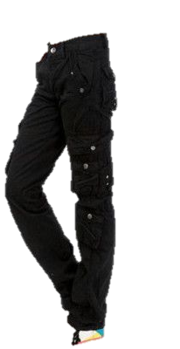
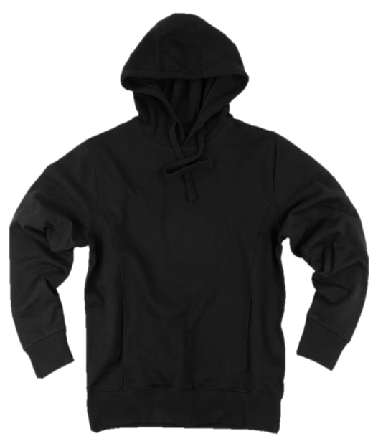
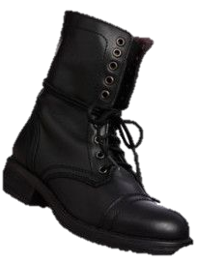
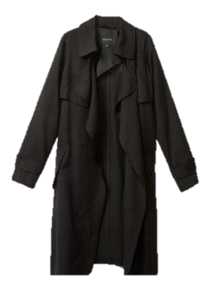

Как распознать стрелка на территории школы?
Насторожить должна одежда-оверсайз, балахоны, слишком свободные куртки, длинные плащи и пальто, камуфляжная расцветка или военизированный вид – как форма в армии, черные ботинки-берцы армейского стиля, завышенные, со шнуровкой и тяжелой, толстой подошвой.

Slide 15
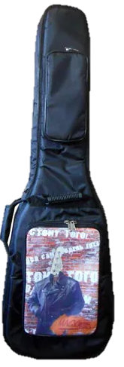
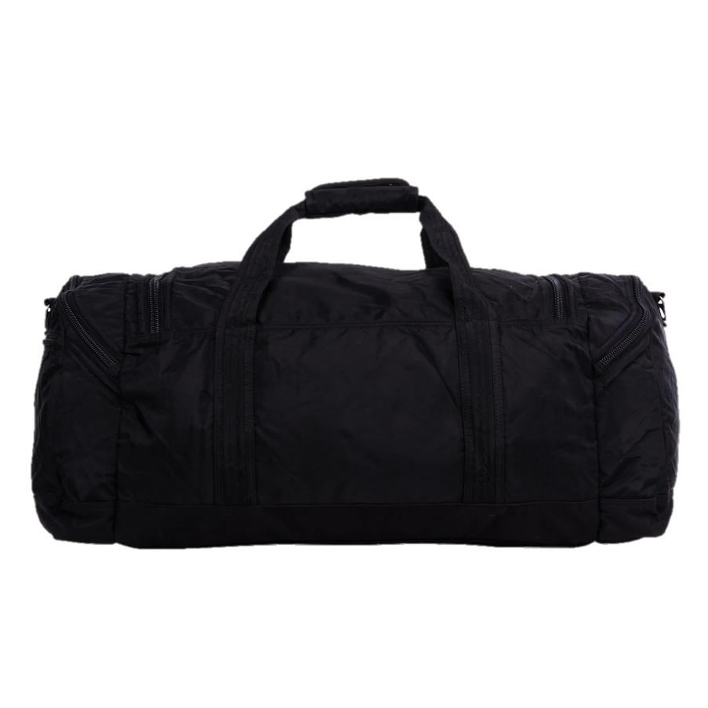
Как распознать стрелка на территории школы?
Обязательно должны насторожить большие сумки, чехлы, рюкзаки и даже кофры массивных музыкальных инструментов

Slide 16
Как говорить с учениками о нападении
Цель: профилактика (предотвращение) идентификации с нападающим.
Имя не называть, не повторять, не делать агрессора более узнаваемым и популярным.
Вместо «стрелок» - агрессор, террорист, нападающий, преступник, аутсайдер, изгой, неудачник, экстремист, нацист.
Он не лидер, он компенсатор
Акцент на работе спасателей, действиях участников – они герои
Акцент на слаженной работе всех против одного преступника. Он будет наказан, он вне общества людей.

Slide 17
Профилактика
Пресекать проявления травли в школе и в классе. Объяснять, что человеческая жизнь – самая большая ценность в мире.
Создавать в классе атмосферу сотрудничества и взаимопомощи.
Не допускать деления на успешных и неудачников. Не быть равнодушными к переживаниям детей.
Не допускать насилия и эмоционального неблагополучия в семье.
Важно выявлять на раннем этапе психические нарушения у детей и оказывать им помощью
Способствовать развитию эмоционального интеллекта (обучать управлению и контролю эмоций в стрессовых ситуациях).
Ограничить влияние деструктивных групп в социальных сетях.
Организовать межведомственную работу специалистов по выявлению потенциальных нападающих.

Slide 18
Профилактика
Книги по профилактике буллинга (травли) А. Реана для скачивания бесплатно
Воспитание 21 век.рф
«Руководство по противодействию и профилактике буллинга» (для администрации, педагогов, психологов).
«Как не стать жертвой и почему не стоит нападать на других людей» (для детей)
«Что делать, если ваш ребенок вовлечен?» (для родителей)
На распутье. ру (информационный сайт для родителей

Slide 19
Спасибо за внимание!

